Slide 1
1. pravopis
Abeceda
Krátke a dlhé samohlásky
Dvojhlásky
Slabičný princíp

Slide 2
Čo sa budeme učiť
PÍSANIE SAMOHLÁSOK i, í, y, ý
PÍSANIE SAMOHLÁSKY ä
PÍSANIE SPOLUHLÁSOK ď, ť, ň, ľ, d, t, n, l
PÍSANIE PÁROVÝCH SPOLUHLÁSOK
PÍSANIE SLOV CUDZIEHO PÔVODU
PÍSANIE SLOV OSOBITNE A DOVEDNA
ROZDEĽOVANIE SLOV
PÍSANIE VEĽKÝCH PÍSMEN
PREPIS Z GRAFICKEJ SÚSTAVY UKRAJINČINY
INTERPUNKCIA
PRAVIDLO O RYTMICKOM KRÁTENÍ
PREHĽAD TVORENIA ŽENSKÝCH PRIEZVISK

Slide 3
https://www.pravopisne.sk/
Prihlásiť sa

Slide 4
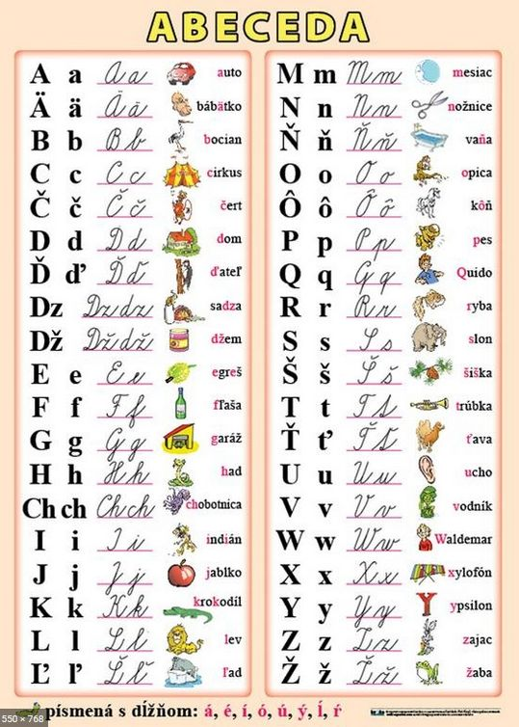
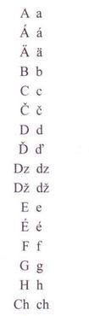


Abeceda (Алфавіт)

Slide 5
Samohlásky Dvojhlásky
krátke: a, e, i, o, u, ä
dlhé: á, é, í, ó, ú
Hláska i, í sa zapisuje dvoma písmenami:
  ako i, í (jota)
  ako y, ý (ypsilon)
  rybička: y aj i sa vyslovujú rovnako
ia, ie, iu, ô
  piatok, biely, cudziu, nôž
V týchto slovách nie sú dvojhlásky. Prečo?
  akcia, organizácie, situáciu
https://fphil.uniba.sk/fileadmin/fif/katedry_pracoviska/sas/metodicke_prirucky/A1_prac_listy/A1_L1/L1_15MP_DIFTONGY_A_DISTINKTIVNA_FUNKCIA.pdf

Slide 6

Dĺžka mení význam slova
rad – rád – riad
plavky – plávky
babka – bábka
sud – súd
dom – dóm
chyba – chýba
hra – hrá
guľa – gúľa
na hranici stojí áut
k moru si zoberiem nové
moja býva v Kyjeve
v pivnici je plný vína
bývam v rodinnom
Kto dnes ?
Kto na gitare?
lopta sa

Slide 7
Dĺžka mení tvar slova
ruka : veľa rúk
hlava : viac hláv
chyba : veľa
pokuta : veľa
hala : veľa
ťava : veľa
žaba : veľa
cena : zvýšenie
kniha : veľa

Slide 8
spoluhlásky
tvrdé spoluhlásky
obojaké spoluhlásky
mäkké spoluhlásky
d t n l
h ch k g
  prevažne po nich píšeme tvrdé y, ý
Brat má pri robote svoje vlastné zvyky.
b m p r s v z
    po nich píšeme aj tvrdé y, ý, aj mäkké i, í
    Y – vybrané slová
mäkčeň
  č dž š ž
  ď ť ň ľ
bez mäkčeňa
  c dz j
  prevažne po nich píšeme mäkké i, í

Slide 9
d, t, n, l: dom, taška, noha, lavica ď, ť, ň, ľ: ďaleko, ťažký, ňuchať, fľaša
d, t, n, l + e, i, í
d, t, n, l + ia, ie, iu
deti ticho
divadlo nikto
Kremnica telo
tebe
dnes
nedeľa
les
dívať sa
diaľka
dievča
napätie
diera
vytiahnuť
slovník
rybník

Slide 10
V slovách cudzieho pôvodu
technika, detektív, negácia, lektor, titul, diktát, unikát, politika, prestíž, tím, humanizmus, dekan, debata
de, te, ne, le
di, ti, ni, li
d, t, n, l sa vyslovuje tvrdo
napr. nie „uňiverzita“, ale univerzita

Slide 11
Rozlíšte výslovnosť d, t, n, l a ď, ť, ň, ľ.
Korene univerzít sú v antike.
Pôvodne mali štyri fakulty:
  artistickú [tu sa študovali slobodné umenia, neskôr filozofia]
  teologickú
  právnickú
  medicínu.
Niektoré vtedajšie názvy univerzitných funkcionárov (dekan, rektor) sú zaužívané až dodnes.
Latinčinu ako vyučovací jazyk postupne nahradili národné jazyky.
Moderné univerzity sa od historických odlišujú.
Teraz sú univerzity rozdelené na fakulty podľa vedných oblastí.
Ponúkajú mnohé humanitné a prírodné vedy.

Slide 12
Rozlíšte výslovnosť d, t, n, l a ď, ť, ň, ľ.
Korene univerzít sú v antike.
Pôvodne mali štyri fakulty:
  artistickú [tu sa študovali slobodné umenia, neskôr filozofia]
  teologickú
  právnickú
  medicínu.
Niektoré vtedajšie názvy univerzitných funkcionárov (dekan, rektor) sú zaužívané až dodnes.
Latinčinu ako vyučovací jazyk postupne nahradili národné jazyky.
Moderné univerzity sa od historických odlišujú.
Teraz sú univerzity rozdelené na fakulty podľa vedných oblastí.
Ponúkajú mnohé humanitné a prírodné vedy.

Slide 13
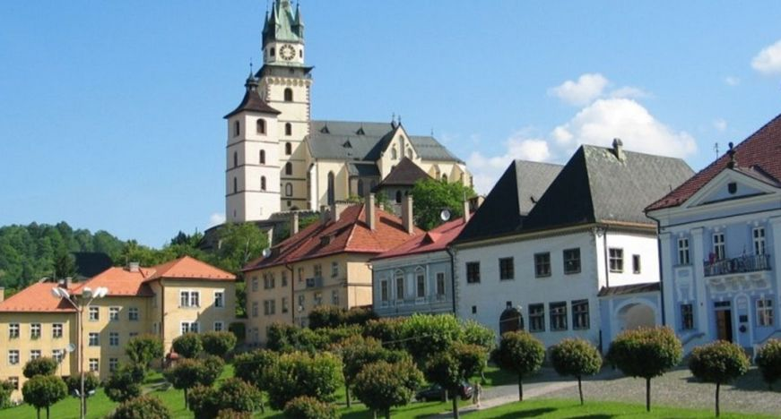
slovenské mesto Kremnica

Slide 14
V Kremn_c_ sa koná fest_val humoru.
Festival sa vol_ Kremn_cké gagy.
Umelc_ predstavujú humor v d_vadle, vo v_tvarnom umen_, v l_teratúre, v hudbe.
Spolu s festivalom vznikla aj Un_verz_ta humoru.
Jej prv_m rektorom sa stal slovensk_ humor_sta Viktor Kubal.
Humor nás osv_žuje a zbavuje nap_tia.
A hlavne, s humorom sa ž_je ľahšie.

Slide 15
Domác úloha na piatok 9. 9. 2022
1 Súhrnný pravopisný diktát 5
https://www.pravopisne.sk/suhrnny-pravopisny-diktat-5/?restart=1
2 Kultúra slova
Časť Rozličnosti
Vybrať jeden článok podľa záujmu a informovať o ňom na seminári
3 Napísať ospravedlnenie

